Slide 1
第６次障がい者計画における
発達障がい児支援の方向性について
令和８年度大阪府発達障がい児者支援体制整備検討部会こどもワーキンググループ（資料３）
令和８年７月９日 大阪府福祉部障がい福祉室地域生活支援課

Slide 2
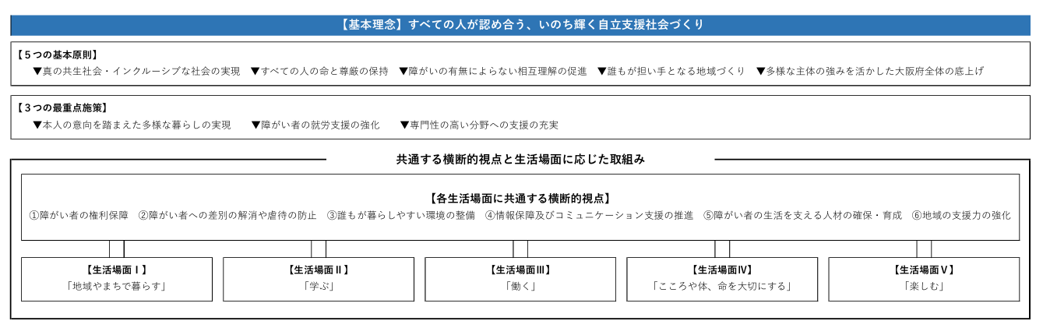
（参考）第６次障がい者計画の意見具申構成イメージ
（第60回大阪府障がい者施策推進協議会資料より抜粋）
（参考）第５次障がい者計画の構成
（第59回大阪府障がい者施策推進協議会資料より抜粋）

Slide 3
第6次障がい者計画における基本理念と基本原則
基本理念
「すべての人が認め合う、いのち輝く自立支援社会づくり」
第５次計画の基本理念である「全ての人間（ひと）が支え合い、包容され、ともに生きる自立支援社会づくり」を大筋で継承し、障がい者の尊厳と権利の保持を前提に、地域の多様な主体が相互に理解し合い、支え合うことで、包摂性のある地域が育まれ、障がい者とその家族が孤立することなく、そうした地域社会においてありのままに生きること、つまりインクルーシブな社会が実現されることを表現
基本原則
（１）真の共生社会・インクルーシブな社会の実現
（２）すべての人の命と尊厳の保持
（３）障がいの有無によらない相互理解の促進
（４）誰もが担い手となる地域づくり
（５）多様な主体の強みを活かした大阪府全体の底上げ

Slide 4
各生活場面に共通する横断的支援と生活場面
各生活場面に共通する横断的視点
障がい者の権利保障
障がい者への差別の解消や虐待の防止
誰もが暮らしやすい環境の整備
情報保障及びコミュニケーション支援の推進
障がい者の生活を支える人材の確保・育成
地域の支援力の強化
第5次障がい者計画における生活場面Ⅵ「人間（ひと）としての尊厳を持って生きる」の中で示した、地域の多様な主体が、障がい者の命と尊厳を尊重し、障がい理解の促進・合理的配慮の提供を共通認識として持つことが重要であるといった視点は、他の生活場面においても共通する視点であるため、共通場面「地域を育む」と合わせ、「各生活場面に共通する横断的視点」再編成。
生活場面Ⅰ
「地域やまちで暮らす」
めざすべき姿
生活場面Ⅱ
「学ぶ」
めざすべき姿
「障がいのある人が必要な支援により、生涯を通じて学びの機会を得ることができる」
生活場面Ⅲ
「働く」
めざすべき姿
「障がいのある人が多様な働き方により、希望するところで働いている」
「障がいのある人が希望する地域で、多様な暮らしを実現している」
生活場面Ⅴ
「楽しむ」
生活場面Ⅳ「こころや体、命を大切にする」
めざすべき姿
「障がいのある人が必要な医療や相談を、いつでも安心して受けることができる」
めざすべき姿
「障がいのある人がより多くの体験を通じて希望する活動に参加し、豊かに暮らしている」

Slide 5
（参考）第５次計画改定後の主な法改正等
こども基本法施行・こども家庭庁創設
障害者総合支援法等の改正
児童福祉法改正
孤独・孤立対策推進法施行
障害者差別解消法改正
令和5年4月 こども施策を総合的に推進する体制を整備し、障害のあるこども・若者の地域参加や包容を推進
令和6年4月 地域生活支援、就労支援、精神障害者支援、難病・小児慢性特定疾病児童への支援を強化
令和6年4月 児童発達支援センターの中核機能を明確化し、障害児支援の一元化・地域移行支援を推進
令和6年4月 事業者による合理的配慮の提供が法的義務化
令和6年4月 当事者の立場に立った継続的支援を推進
令和6年度・令和８年度 処遇改善、人材確保、地域生活支援、就労支援、障害児支援の質向上を推進
令和6年6月公布／令和8年12月施行 教育・保育等の現場で、性犯罪歴確認や情報管理などの防止措置を義務化
令和7年1月 旧優生保護法に基づく被害者への補償を実施
令和7年6月 手話を重要な意思疎通手段と位置づけ、習得・使用・理解促進を推進
こども性暴力防止法制定
旧優生保護法被害者への補償法施行
手話政策推進法施行
障害福祉サービス等報酬改定
高次脳機能障害者支援法施行
令和8年4月 相談体制や地域生活支援を整備し、自立・社会参加を支援

Slide 6
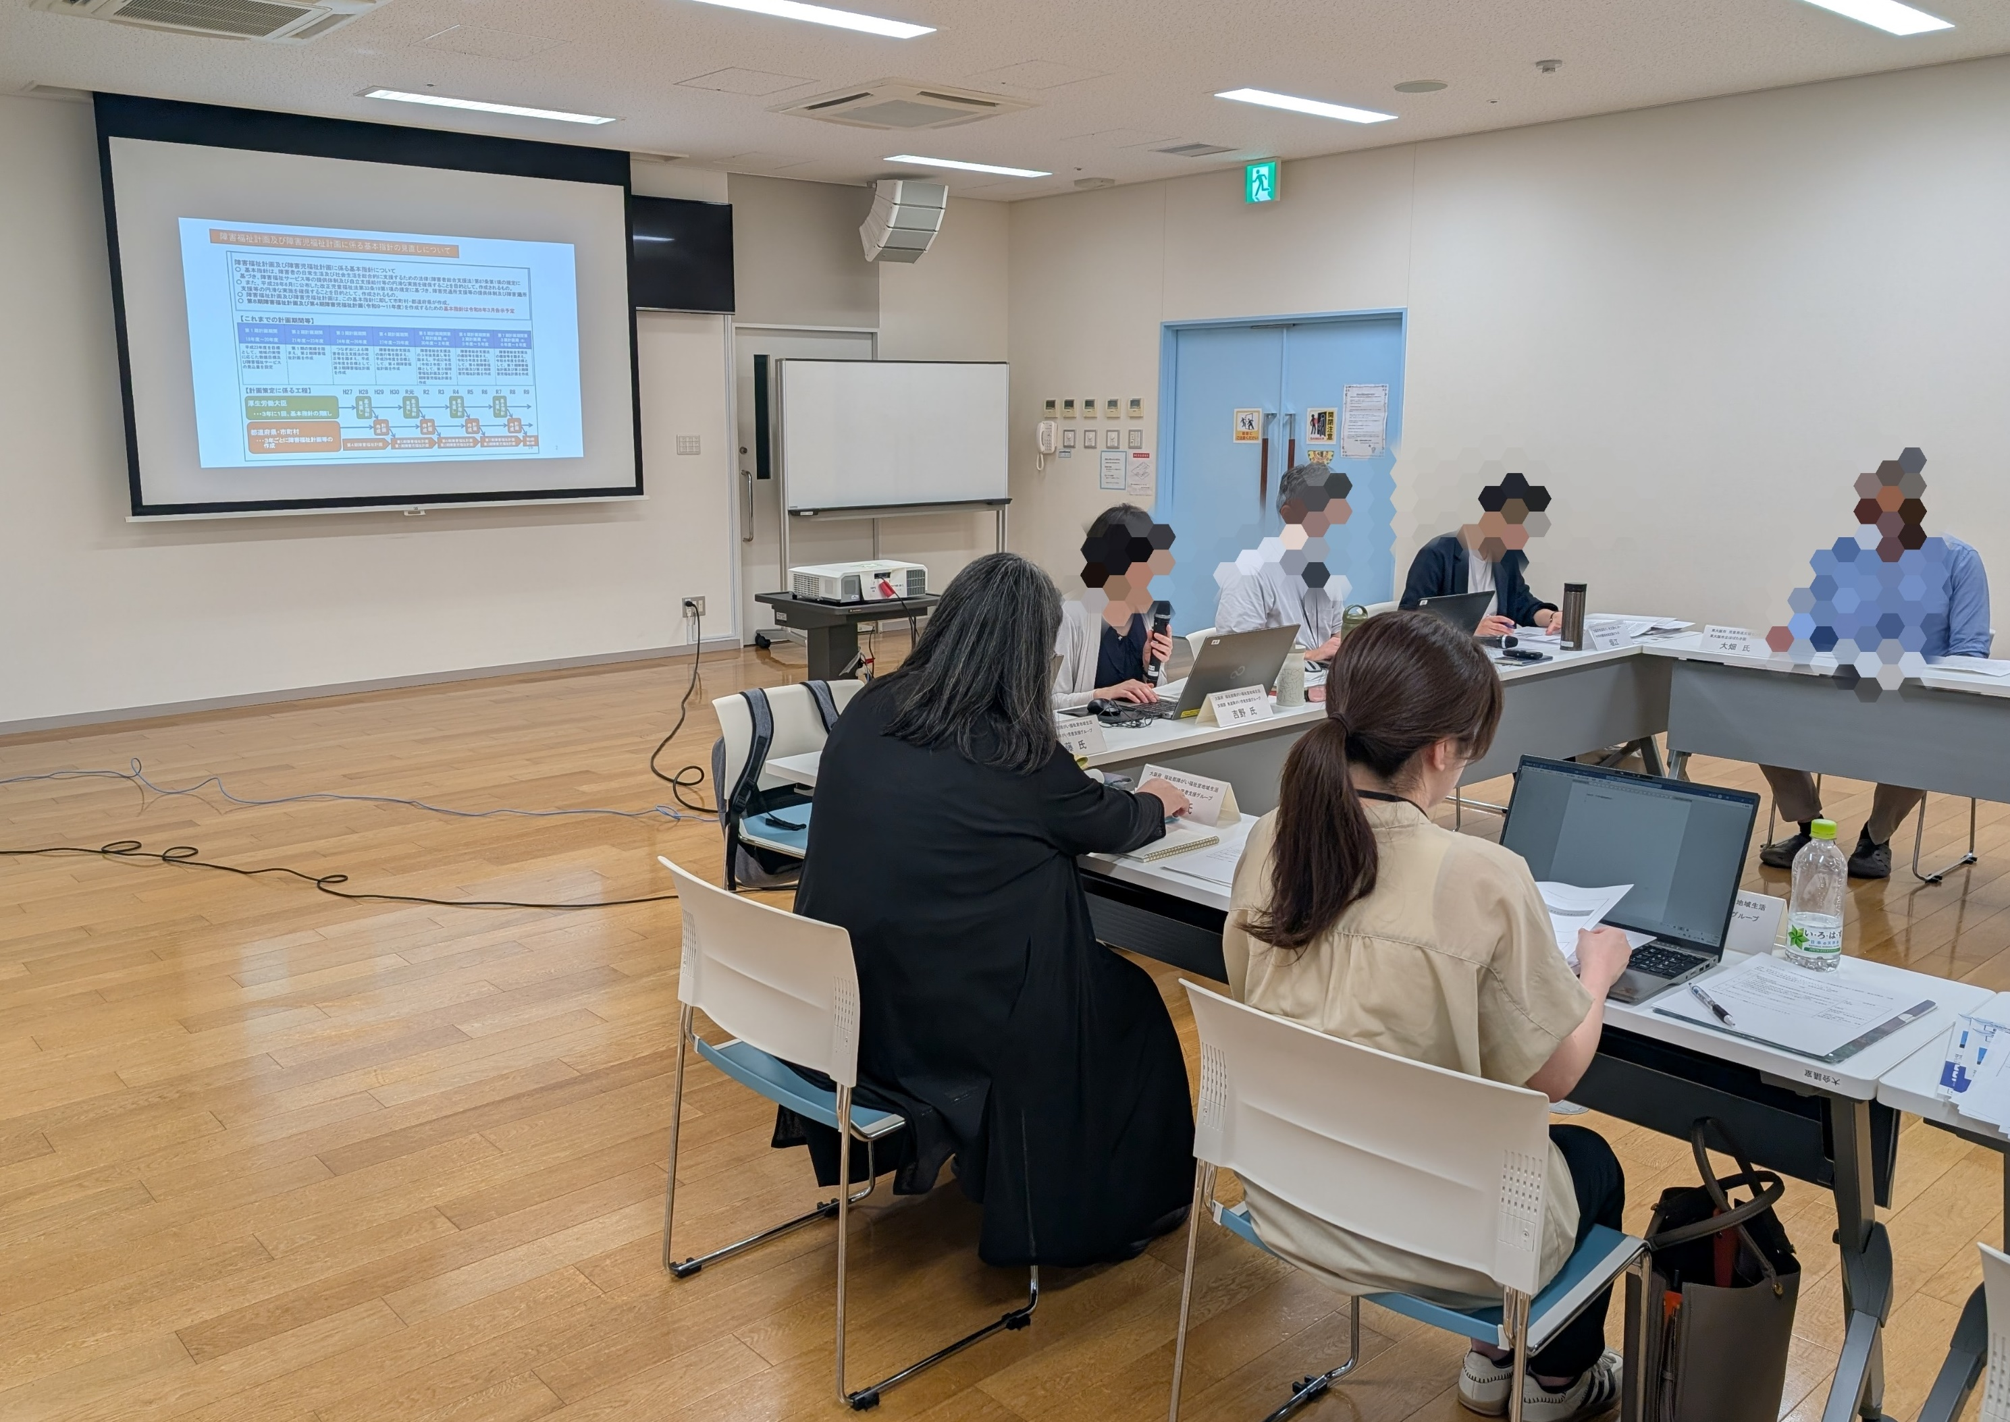

これまでの発達障がい児者支援について
発達障がい児者支援施策については、障がい者計画において最重点施策に位置づけ、ライフステージに応じた一貫した切れ目のない総合的な支援を構築するため、発達障がい児者総合支援事業を中心に、各分野において取組みを進めるとともに、より効果的な取組となるよう、各種事業の再構築や取組の新規実施を行ってきた。
第5次障がい者計画期間における発達障がい児者総合支援事業の主な取組の変更点
地域支援・ネットワークづくり
人材育成・質の向上
初診待機解消
啓発効果を高めるために自閉症啓発デーにおけるノベルティグッズの配布
理解・啓発
地域支援力向上事業における段階的プログラムの導入と実践
発達支援拠点を発達障がい者支援センターに指定し、地域支援マネジャーを配置
圏域ごとに市町村・児童発達支援センターをメンバーとした説明会及び意見交換会を開催
幼稚園教諭・保育士研修の基礎講座のオンライン化
相談支援担当者向けの体系的な研修の検討
家族支援に取り組む市町村にアドバイザリーを派遣する事業の創設
気づきの段階に寄り添う支援者に向けたアセスメント力強化のための研修の実施
ブルーライトアップ及び相談窓口を周知するためのチラシの作成
R8年度圏域別説明会・意見交換会の様子
R7年度作成啓発チラシ

Slide 7
第6次障がい者計画における発達障がい児者支援について
基本的な方針
第6次障がい者計画（計画期間：令和９年度～令和14年度）においては、引き続き、発達障がい児者支援を最重点施策に位置づけ、各分野において取組みを進める。
また、発達障がいが外見からわかりづらい障がいであることも踏まえ、本人だけでなく困り感が生じている環境に働きかけることの重要性も再認識した上で、本計画策定過程で示された意見具申として記載されている「本人の希望する暮らしが実現していくことを最重点施策の基本認識として位置付けられるべきである」という、本人の意思やニーズを尊重する視点も踏まえ、本人と周囲の環境の両面に効果的にアプローチする取組を実施していく必要がある。
今後検討すべき事項
社会情勢の変化に伴う新たな課題への対応
ICD11導入を見据えた対応
未診断の方への支援のありかた
外国にルーツのある方への支援
顕在化しにくい発達障がいへの対応 等
ギフテッドや高い認知特性を持つ人への支援
主婦や妊婦、ひきこもり等の家庭を主たる居場所とする方への支援
取組の着実な実施に向けた活動指標の設定
どのような取組を実施すれば目標を達せられるか
取組の評価のための成果指標の検討
発達障がい児者への取組の成果を見える化するためにどのような指標があるか
効果的な事業の運営手法等

Slide 8
活動指標について
計画に基づいて、どれだけ事業や取組を実施したかを示す指標として、活動指標を設定。
主に以下のような観点の指標として、事業ごとに設定。
→施策の実施状況を把握する指標、事業の進捗を確認する指標、取組の実施量を示す指標、計画に基づく事業の達成状況を測る指標
〇発達障がい児支援に関する主な活動指標として考えられるものの例
※実際に設定している指標の列挙ではありません
人材育成・専門性の向上
理解啓発
研修実施回数
人材育成に取り組む主体への支援（交付金等）
早期発見・早期支援
健診従事者研修実施回数
医療・保育・教育向け研修実施数
発達相談件数
発達検査実施件数
家族支援実施回数
巡回相談実施件数
専門医療機関数
早期療育につないだ件数
医療機関向けの研修回数
切れ目のない支援・地域支援体制
地域協議会開催回数
ネットワーク会議開催数
関係機関との連携件数
発達障がい者支援センター相談件数
市町村助言件数
市町村支援額（補助額等）
引き継ぎ実施件数
サポートファイル作成件数
発達支援コーディネーター配置数
研修受講者数
研修受講者の職種
コンサルテーション実施件数（専門家派遣件数）
人材育成に取り組む機関数
研修教材・ガイドライン作成数
ペアレントトレーニング実施件数
家族支援
ペアレントプログラム実施件数
その他の家族支援実施件数
セミナー実施回数、受講者数
ペアレントメンター派遣件数
家族からの相談対応件数
家族交流会等の実施件数
普及啓発イベント開催数
学校や地域住民等へのセミナー開催回数、参加者数
リーフレット・動画等の作成・配布数
SNS・ホームページ発信件数
自閉症啓発デーに合わせた取組（ライトアップ、パネル展示）
支援に係る計画作成件数

Slide 9
成果指標について
計画に基づいて、施策や事業を実施した結果、対象者や地域にどのような変化・効果が生じたかを示す指標として、成果指標を設定。
主に以下のような観点の指標として、事業ごとに設定。
→施策の効果を測る指標、取組の結果として生じた変化を示す指標、計画の目的達成度を把握する指標、対象者の状態改善や満足度向上を示す指標
〇発達障がい児支援に関する主な成果指標として考えられるものの例
※実際に設定している指標の列挙ではありません
人材育成・専門性の向上
理解啓発
早期発見・早期支援
健診後に必要な支援へつながった割合・フォロー率
支援開始までの期間
発達相談から療育開始までの期間
保護者の不安軽減度
初診の待機期間
必要な支援機関につながった割合
切れ目のない支援・地域支援体制
関係機関の連携体制の構築度
地域資源の充実度
本人・家族・支援者が相談先を知っている割合
家族支援
研修受講後の理解度・満足度
支援者の困り感の軽減
支援機関の対応力
専門的支援を提供できる人材数
本人・家族の支援満足度
保護者の養育不安の軽減
家族の発達障がいに関する理解度
本人への対応への自信
家族の孤立感の軽減
継続的に相談できる環境や資源の有無
家族の支援満足度
発達障がいに関する認知度
合理的配慮への理解度
地域住民・企業の理解度
啓発後の意識変化
本人・家族が地域で安心して暮らせると感じる割合
社会参加の度合い
留意点：指標の設定に当たっては、事業効果を適切に把握できることに加え、府の施策との関連性、データの取得・継続的な把握の可
能性等を考慮する必要がある。

Slide 10
こどもワーキンググループでご議論いただきたい点
第６次障がい者計画に基づき実施する今後の府の取組がより効果的となるために、
下記の観点からご意見をお願いします。
主な活動指標の例を踏まえ、現行の取組内容（手段）の妥当性や、取組の実施状況を把握するために有効と考えられる活動指標について、ご意見をお願いします。
主な成果指標の例を踏まえ、取組の成果や効果を適切に評価・検証するために有効な成果指標について、ご意見をお願いします。

